Slide 1

Новые возможности обучения и оказания первой помощи!
Дежурный Леонид Игоревич
первый заместитель председателя Профильной комиссии Минздрава России по направлению «Первая помощь»,
председатель Общероссийской общественной организации «Российское общество первой помощи»,
доктор медицинских наук, профессор

Slide 2
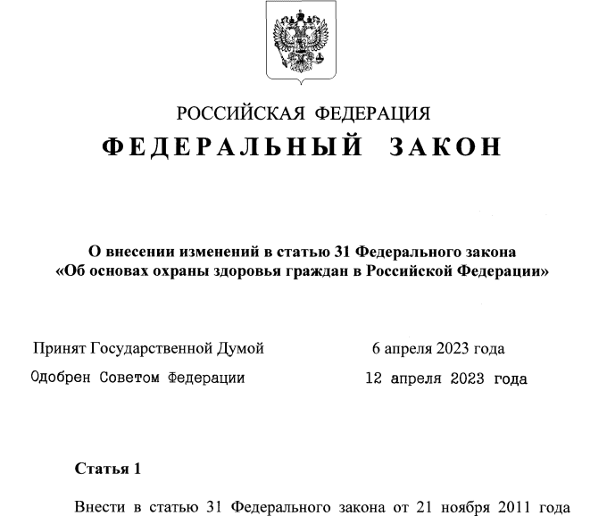
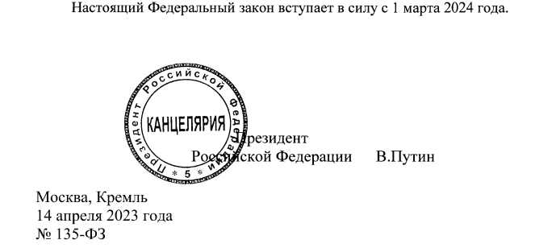


Slide 3
31 статья
Было
2. Перечень состояний, при которых оказывается первая помощь, и перечень мероприятий по оказанию первой помощи утверждаются уполномоченным федеральным органом исполнительной власти.
Стало
2. Первая помощь оказывается в соответствии с порядками, утверждаемыми уполномоченным федеральным органом исполнительной власти, если иное не предусмотрено федеральными законами, и включающими в себя:
1) перечень состояний, при которых оказывается первая помощь;
2) перечень мероприятий по оказанию первой помощи;
3) последовательность проведения мероприятий по оказанию первой помощи.

Slide 4
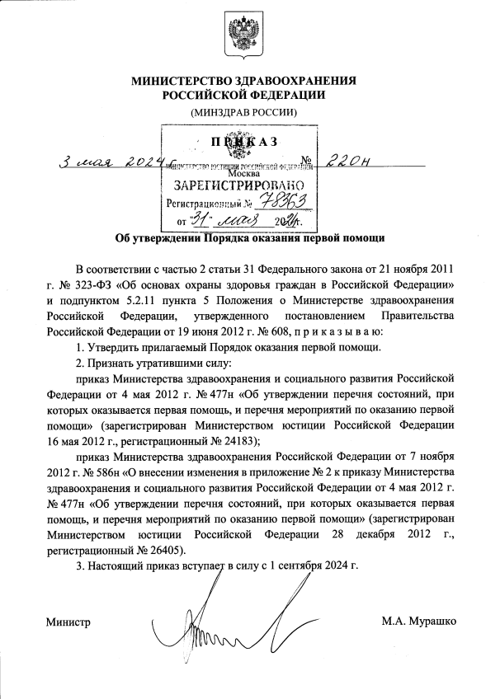
Утвержден Порядок оказания первой помощи. Распространяется на всех граждан Российской Федерации!

Slide 5
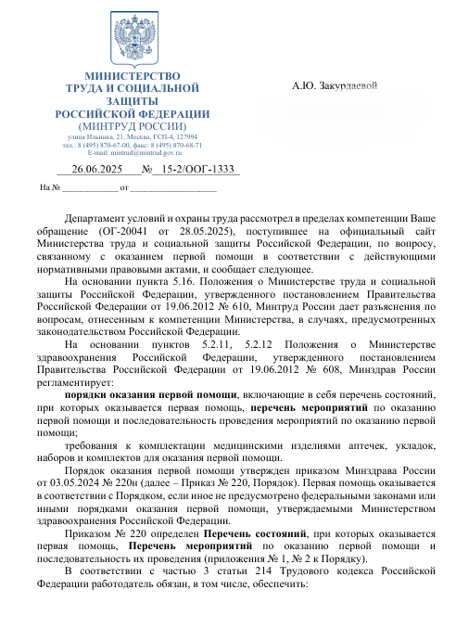
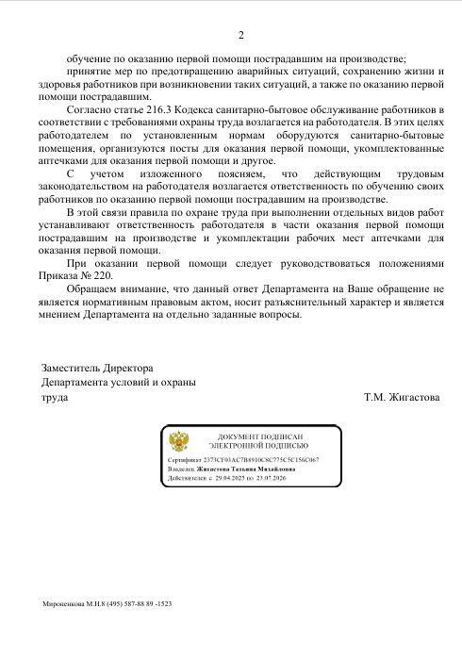

Slide 7

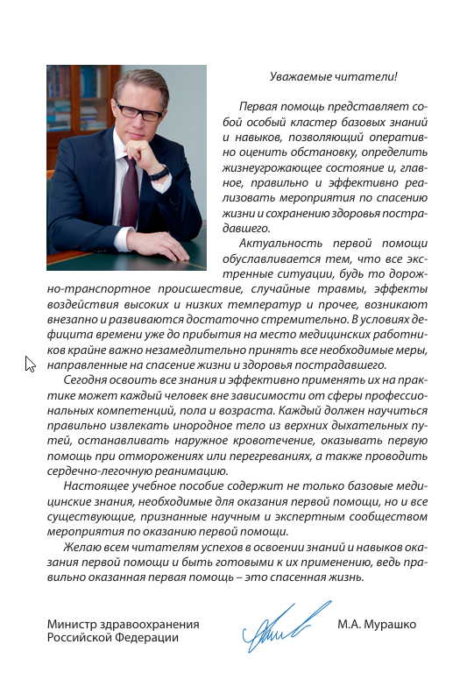

Slide 8


Slide 9
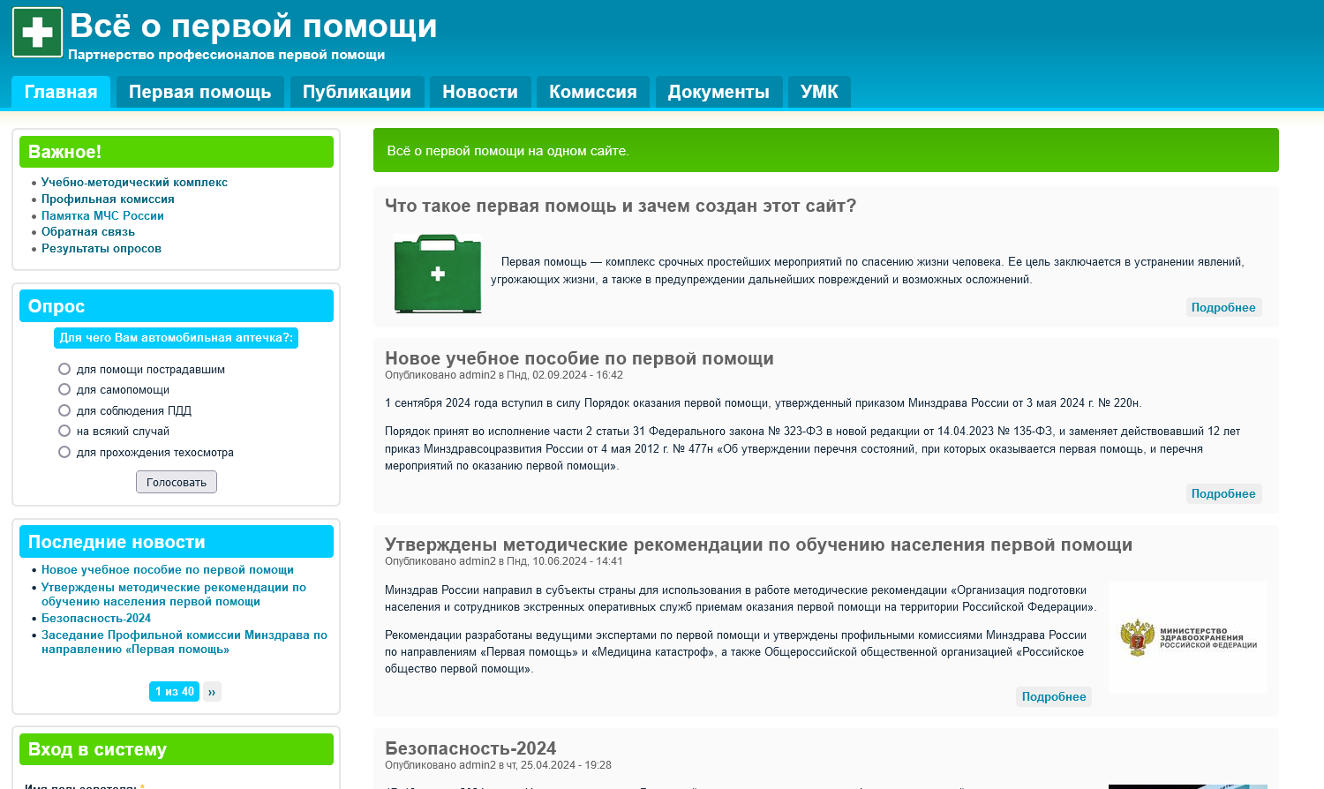

Slide 10
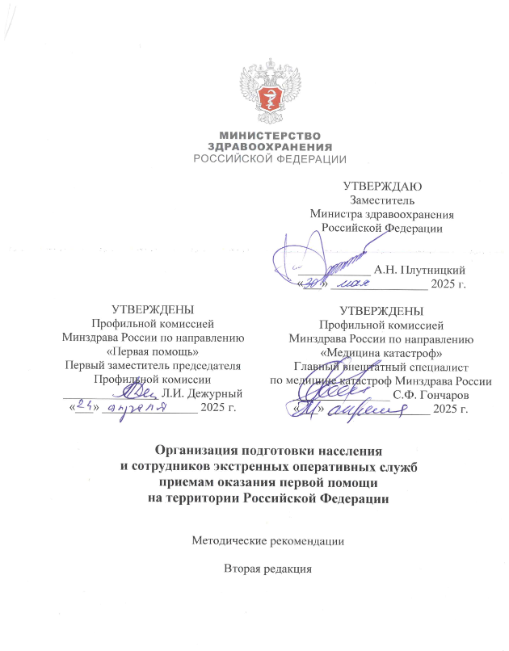
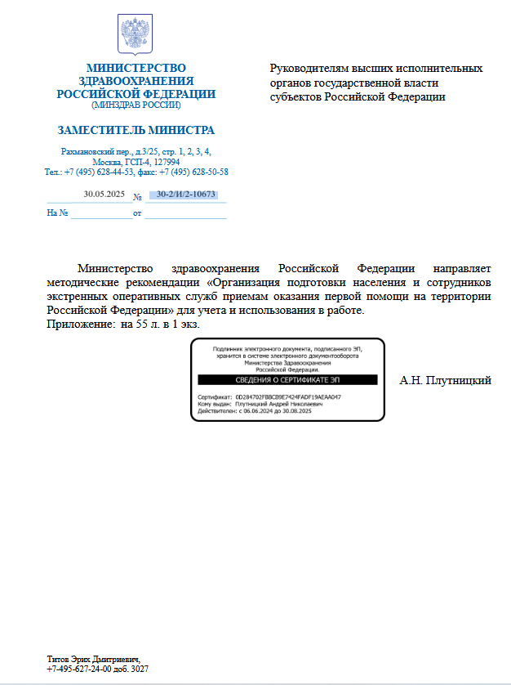

Slide 12

База данных специалистов (преподавателей первой помощи)
База данных образовательных организаций
Ведение истории профессиональной образовательной активности
Взаимодействие с органами государственной власти
Единый Регистр
первой помощи
Выстраивание рейтингов профессиональной активности
База данных обученных первой помощи
Организация единой трансляционной (телемедицинской) сети
Информационное обеспечение

Slide 13
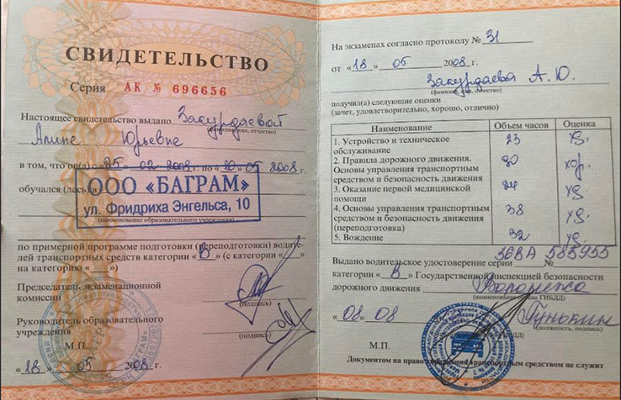

Slide 14
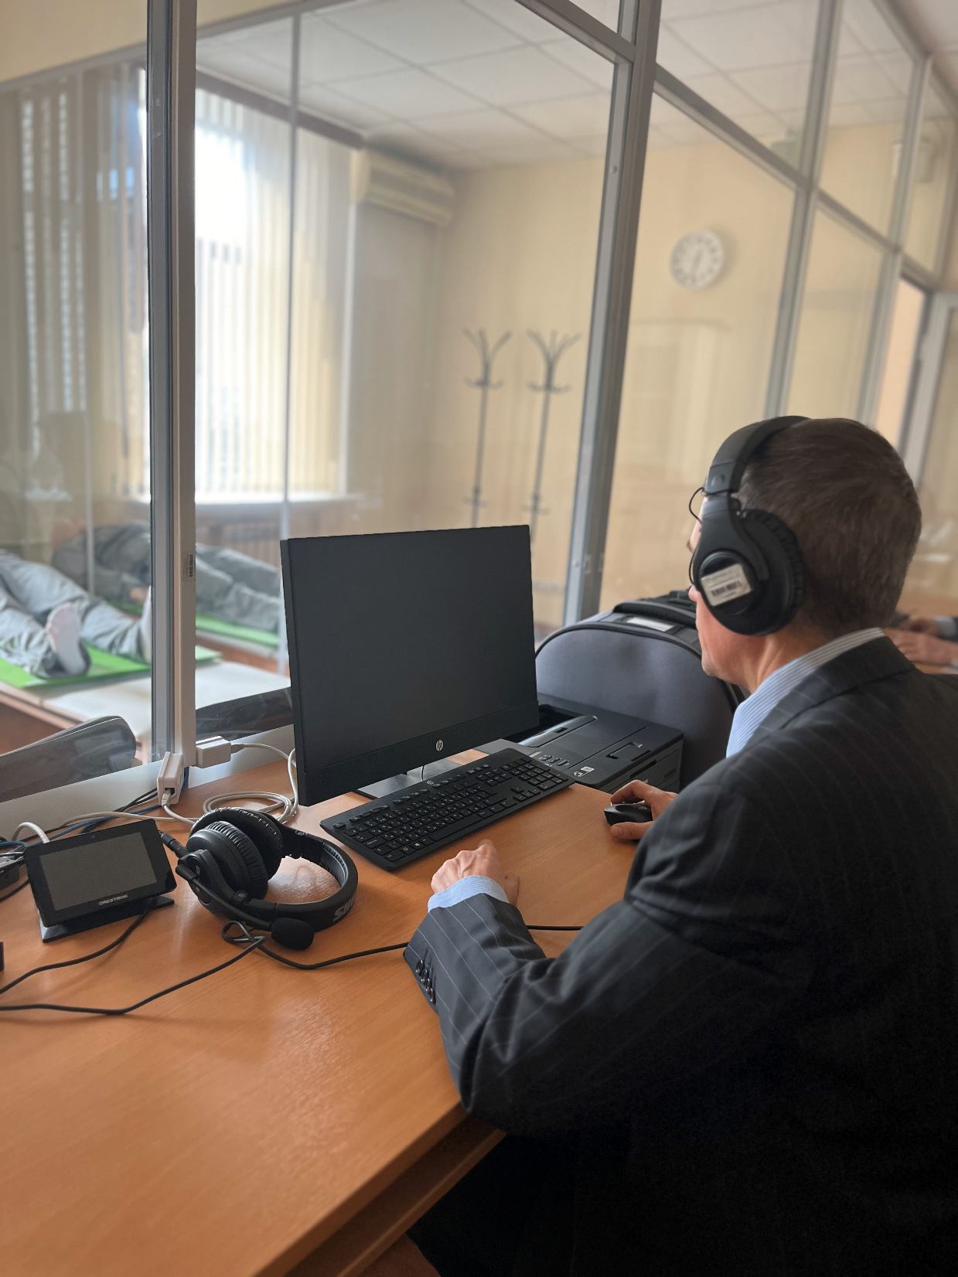

Slide 15
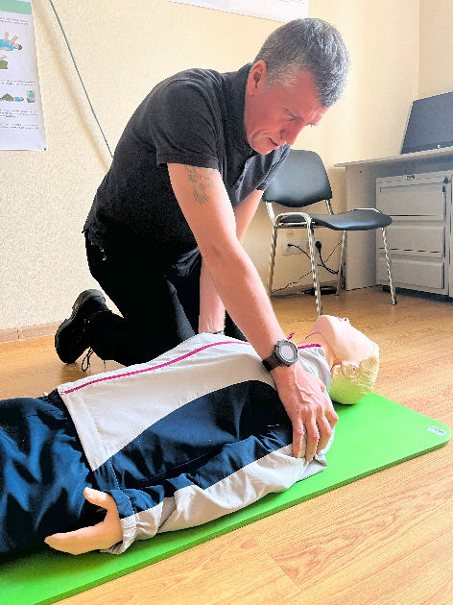
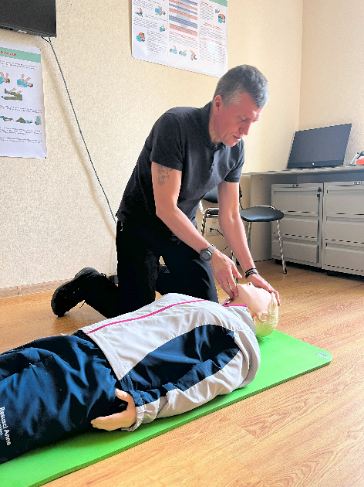
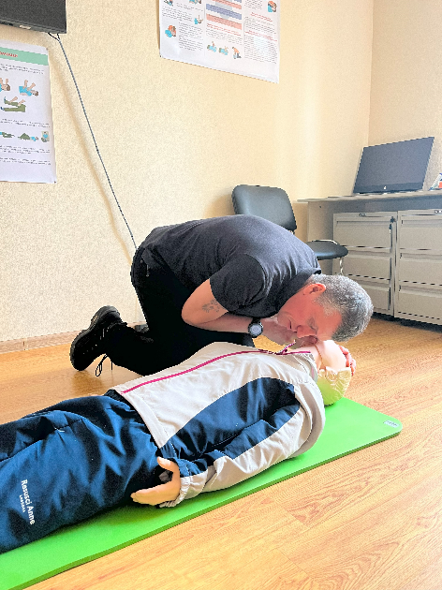
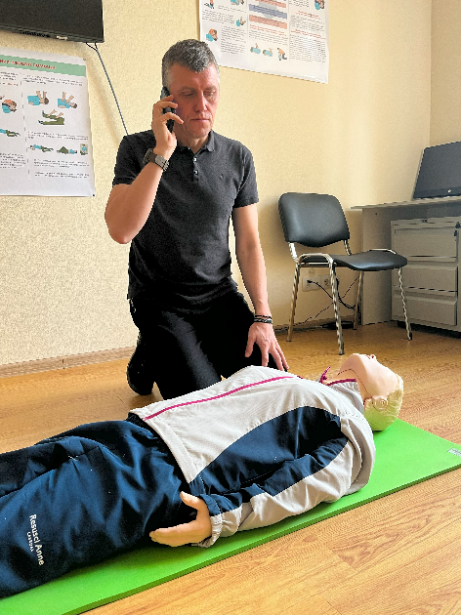
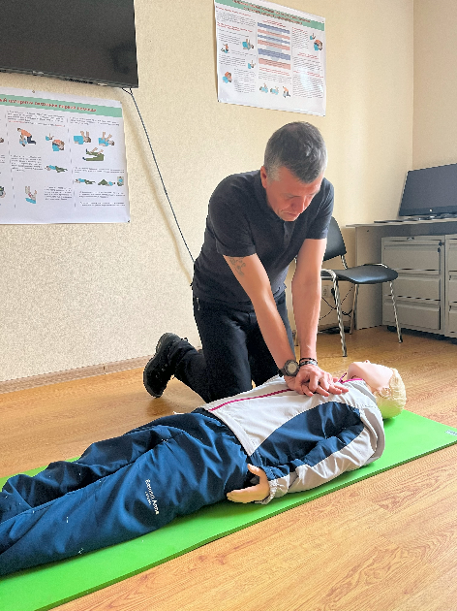

Slide 16
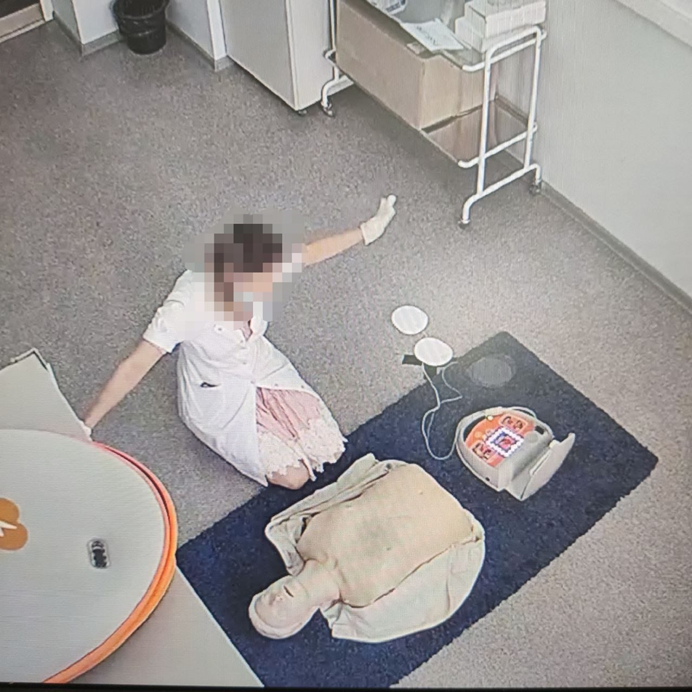
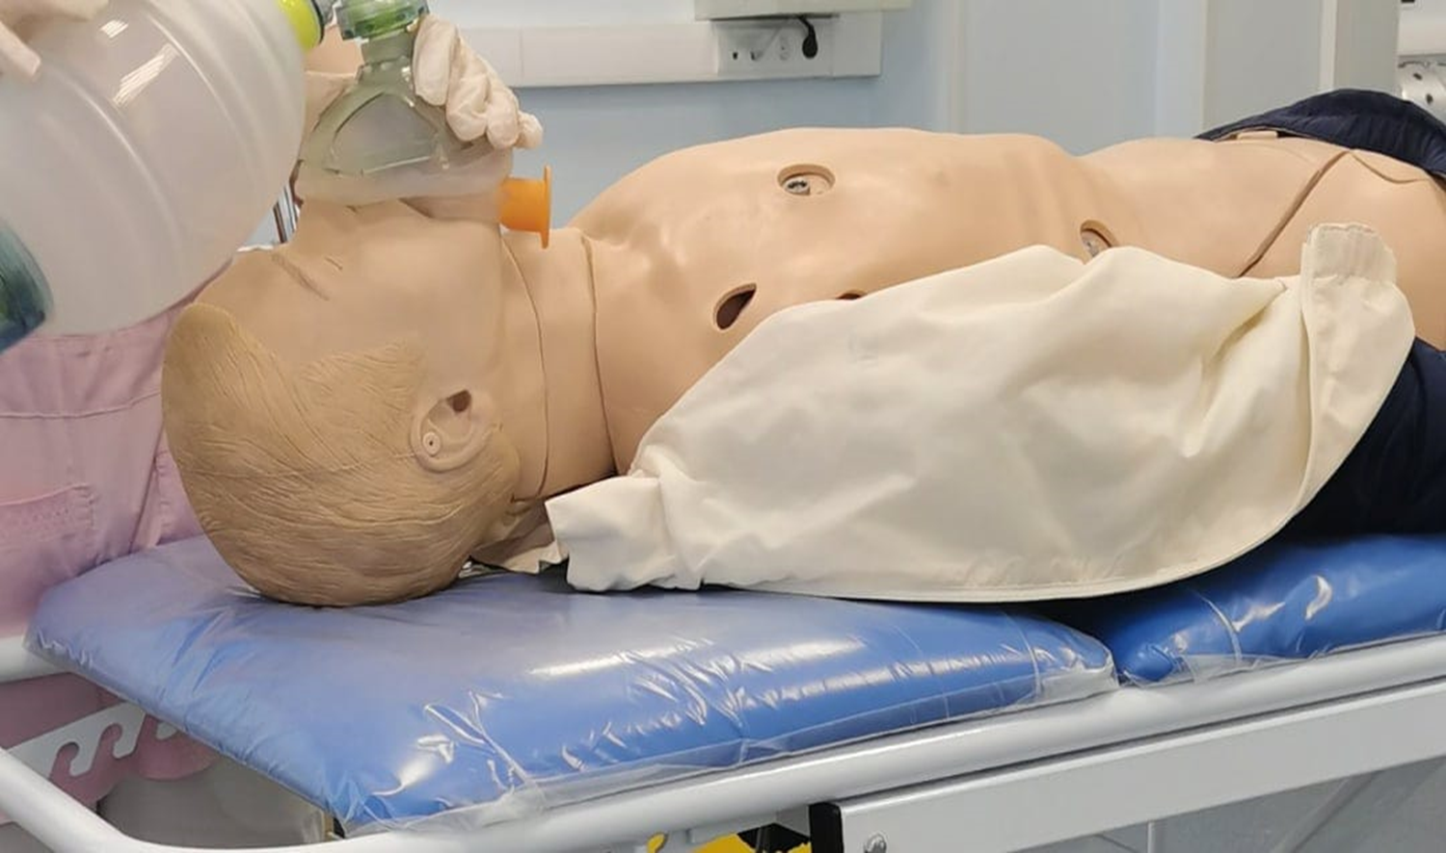
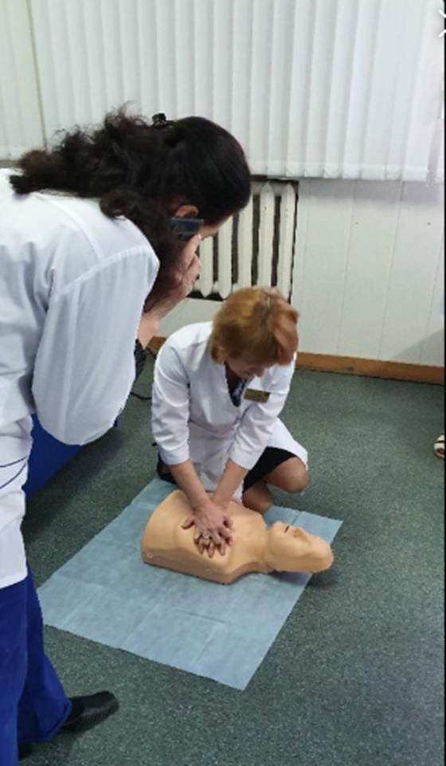

Slide 17
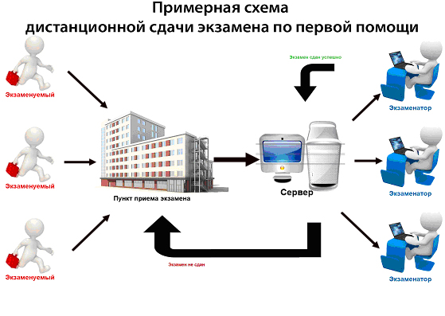

Slide 18
Унификация первой помощи!
Места хватит всем!

Slide 19

Спасибо за внимание! www.allfirstaid.ru

